Slide 1
CHAPTER04 網路的連線方式
4-1 寬頻上網方式
4-2 寬頻上網連線設定
4-3 無線網路上網
4-4 使用網路分享檔案
4-5 遠端桌面連線
4-6 行動上網

Slide 2
4-1 寬頻上網方式
4-1-1 ADSL寬頻上網
4-1-2 Cable Modem寬頻上網
4-1-3 光纖上網
4-1-4 專線上網
4-1-5 向ISP申請寬頻上網服務

Slide 3
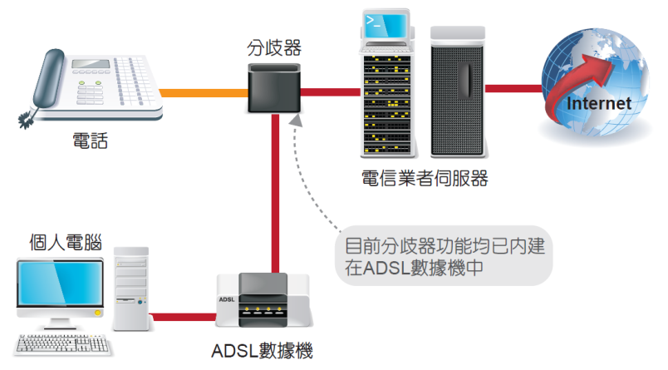
4-1-1 ADSL寬頻上網

Slide 4
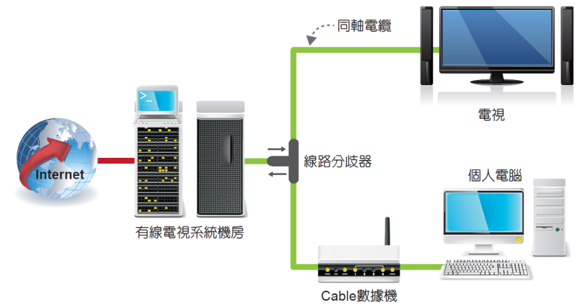
4-1-2 Cable Modem寬頻上網

Slide 5
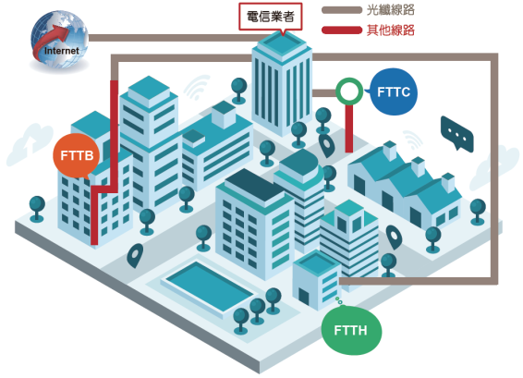
4-1-3 光纖上網

Slide 6
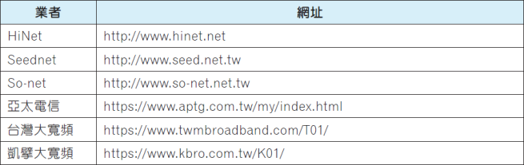
4-1-5 向ISP申請寬頻上網服務

Slide 7
4-1-5 向ISP申請寬頻上網服務

Slide 8
4-2 寬頻上網連線設定
4-2-1 非固定制連線設定
4-2-2 固定制連線設定

Slide 9
4-2-2 固定制連線設定

Slide 10
4-3 無線網路上網
4-3-1 架設無線網路所須設備
4-3-2 連上AP

Slide 11
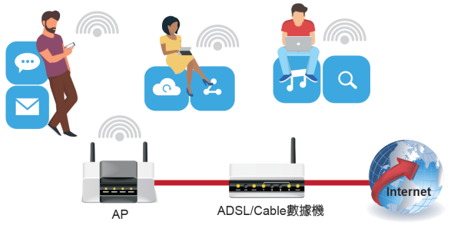
4-3 無線網路上網

Slide 12
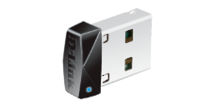
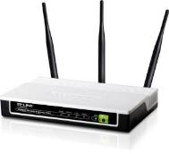
4-3-1 架設無線網路所需設備
USB介面無線網卡
無線基地台

Slide 13
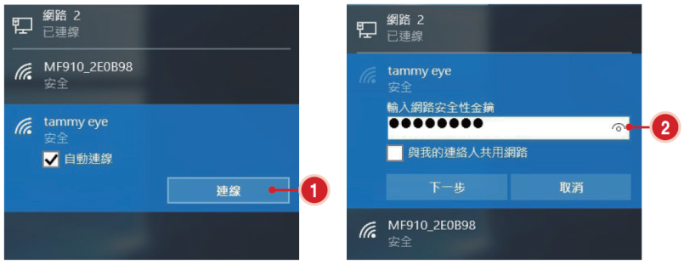
4-3-2 連上AP

Slide 14
4-4 使用網路分享檔案
4-4-1 電腦名稱及工作群組
4-4-2 瀏覽區域網路中的電腦
4-4-3 開啟公用資料夾
4-4-4 分享指定的資料夾

Slide 15
4-4-1 電腦名稱及工作群組

Slide 16
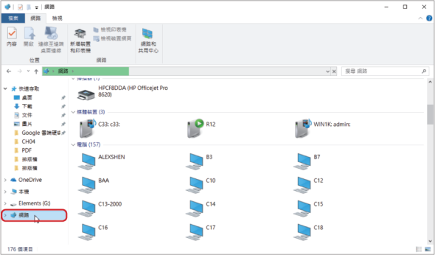
4-4-2 瀏覽區域網路中的電腦

Slide 17
4-4-3 開啟公用資料夾

Slide 18
4-5 遠端桌面連線
4-5-1 遠端桌面連線設定
4-5-2 使用遠端桌面連線

Slide 19
4-5-1 遠端桌面連線設定

Slide 20
4-6 行動上網
4-6-1 4G行動上網
4-6-2 Wi-Fi行動上網
4-6-3 分享行動網路

Slide 21
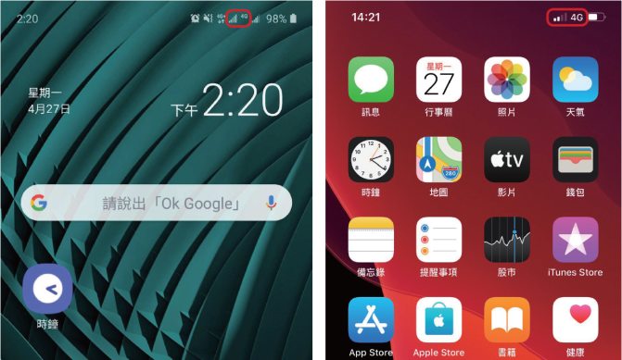
4-6-1 4G行動上網

Slide 22
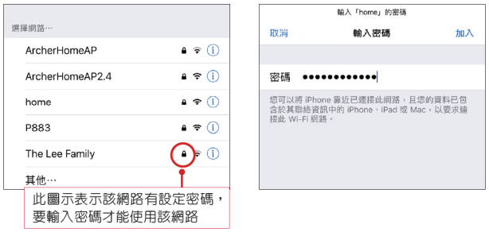
4-6-2 Wi-Fi行動上網

Slide 23
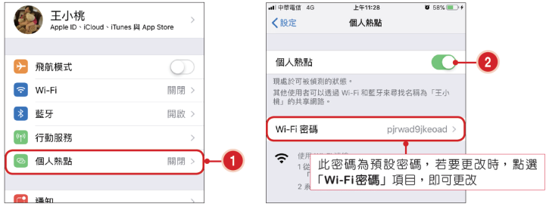
4-6-3 分享行動網路

